Slide 1
Создание шагающего робота«Робопаук»
Выполнили:
ученики 11 класса МАОУ “Лицей №38”
Матвейцев А.Л., Сазанов З.А.
Руководители:
Учитель физики высшей квалификационной категории Еделев А.Ю.
заместитель главного инженера КВЦ
Еделев Ю.А.
г.Нижний Новгород
2022г

Slide 2
Идея
Создать дистанционно управляемого робота, способного ходить по наклонным металлическим поверхностям:
Ходить по металлическим поверхностям
Наблюдать за территорией
Переносить относительно нетяжёлые вещи
Передавать видеоизображение пользователю

Slide 3
Актуальность работы
Инспекция с близкого расстояния
Значительная экономическая выгода
Возможность достижения определённой точки по команде оператора
Простота в управлении

Slide 4
Цель работы
Создать дистанционно управляемого робота, способного ходить по вертикальным ферромагнитным поверхностям, передавая видеоизображение оператору.
Задачи:
● Разработать 3D модели частей робота в программе Autodesk Fusion 360
● Распечатать 3D модель робота
● Собрать шагоход с 4 конечностями способный передвигаться по горизонтальным поверхностям
● Написать программу для arduino mega, чтобы управлять роботом
● Наладить систему видеопередачи и сервер к которому можно подключаться на базе модема Tp-link TL-MR3020 и операционной системы для маршрутизаторов openwrt

Slide 5
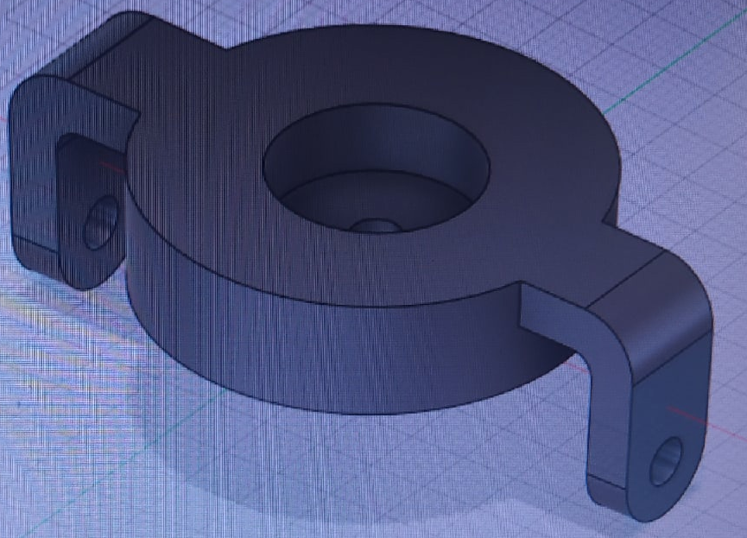
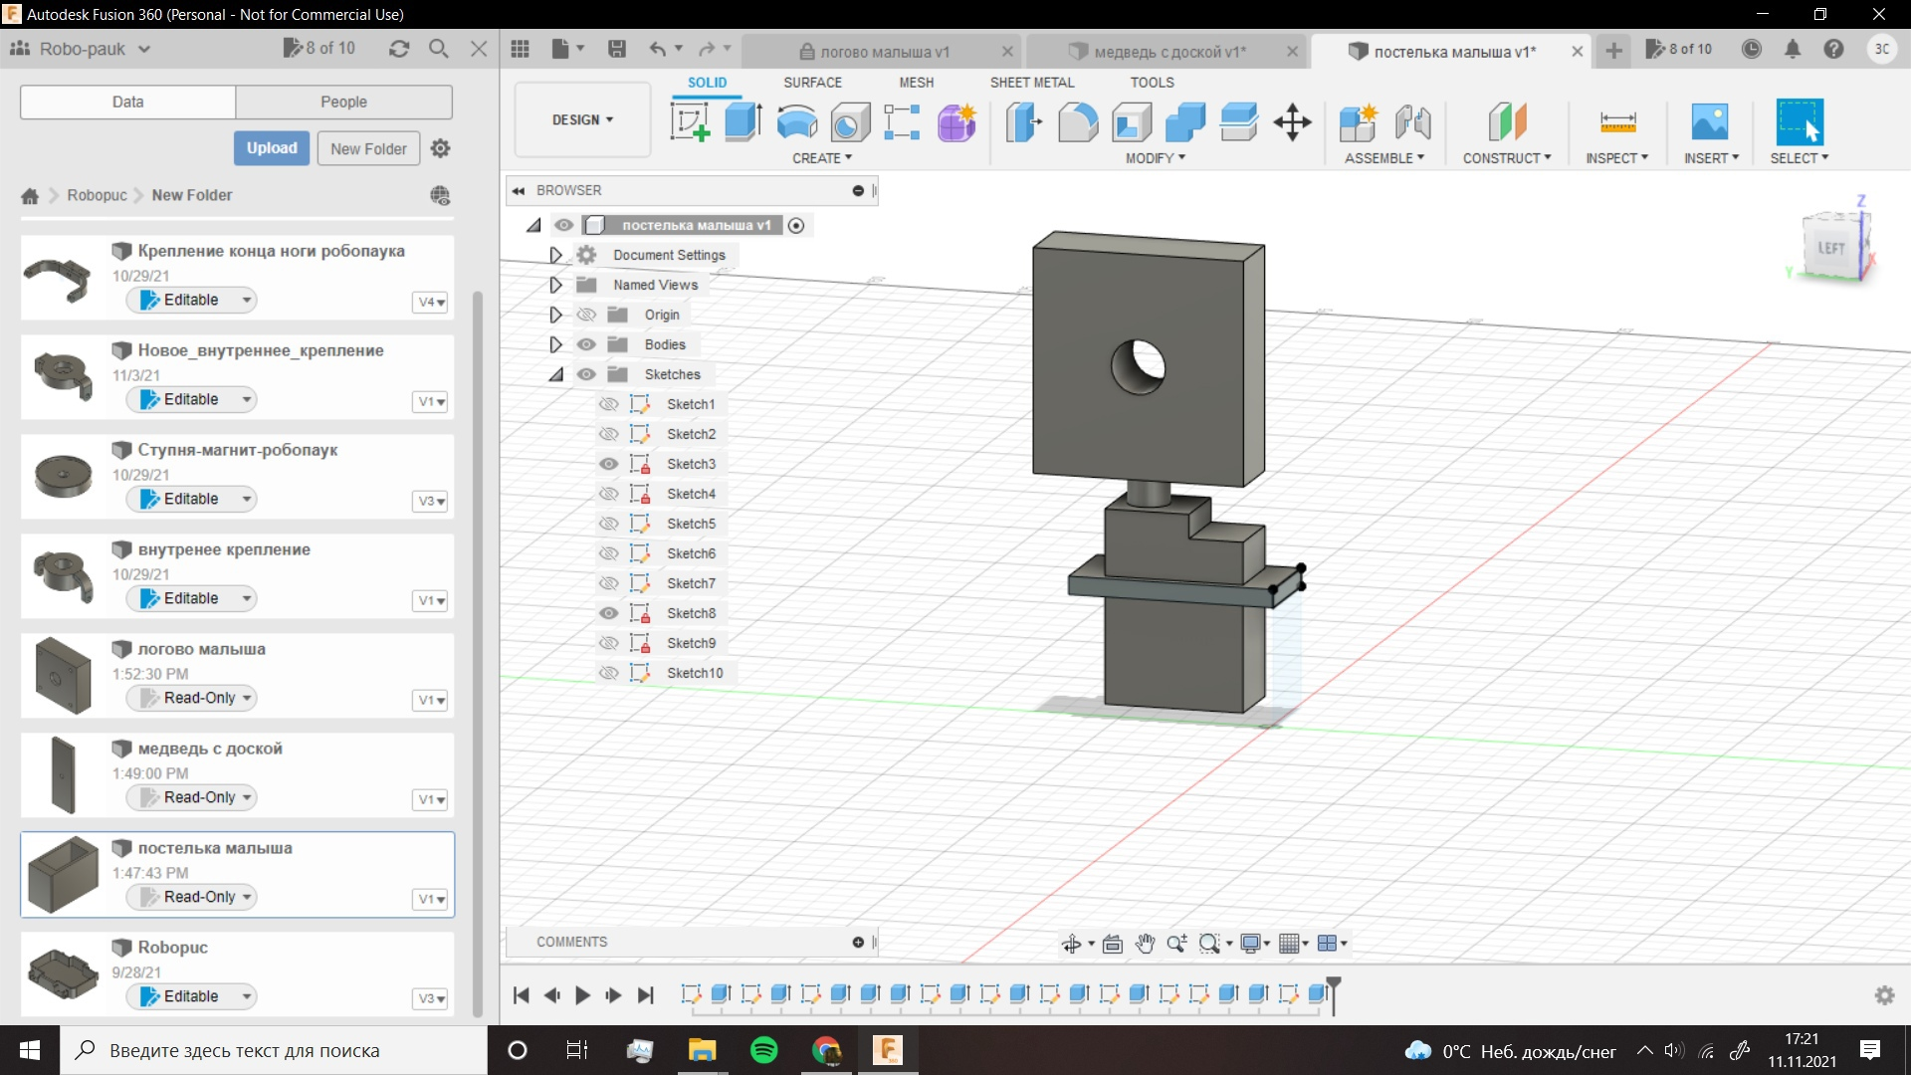
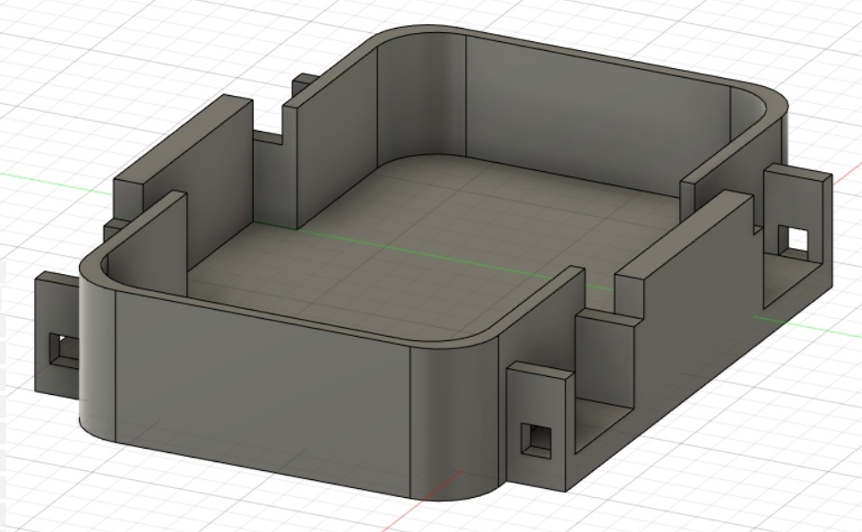
3D моделирование

Slide 6
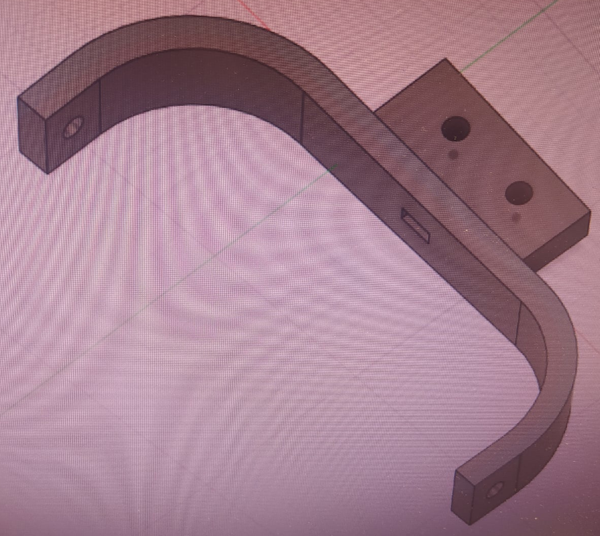
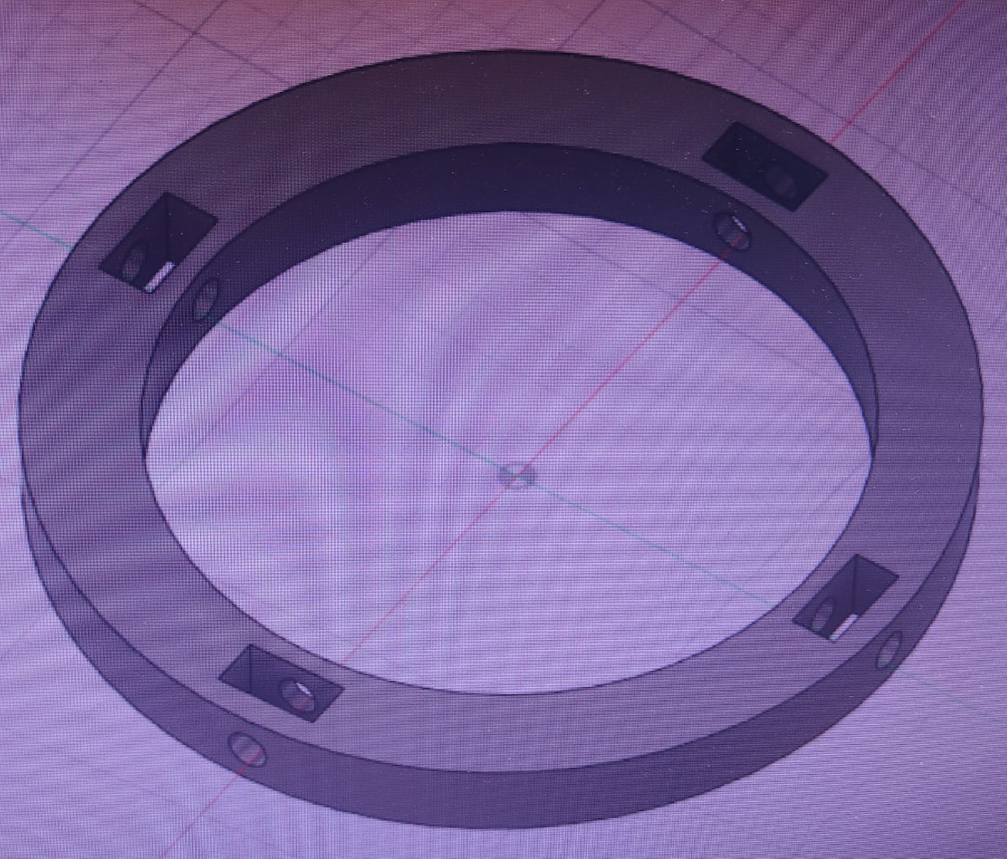
3D моделирование

Slide 7
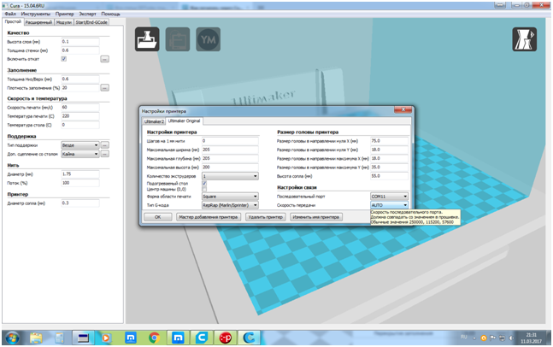
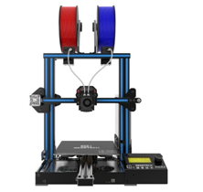
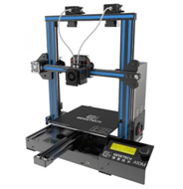
3D печать

Slide 8
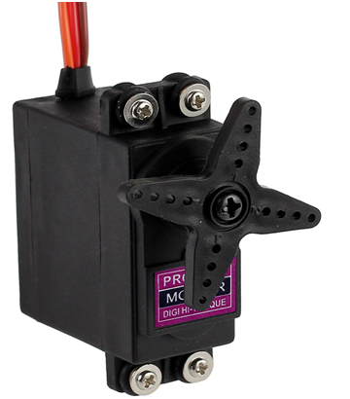
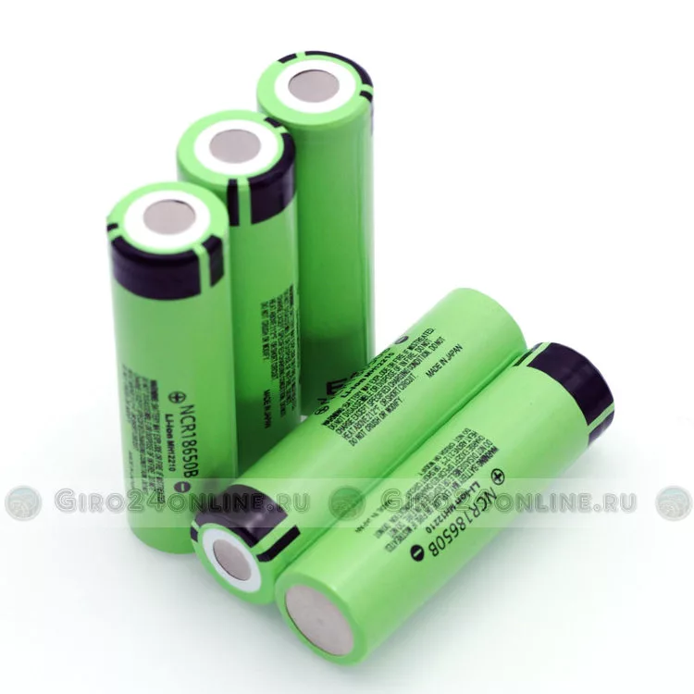
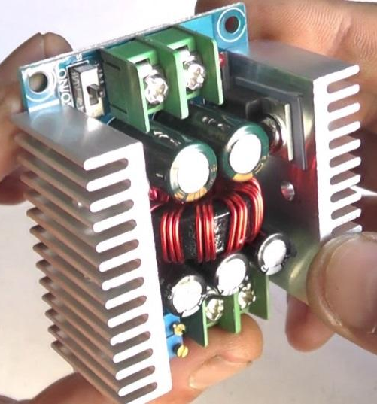
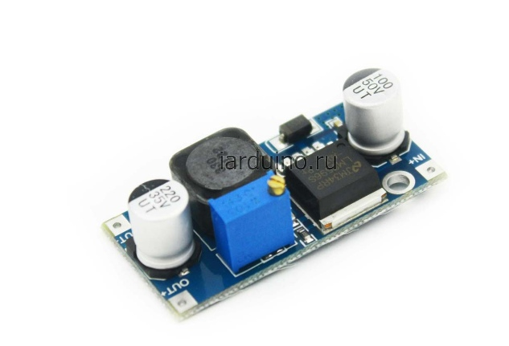
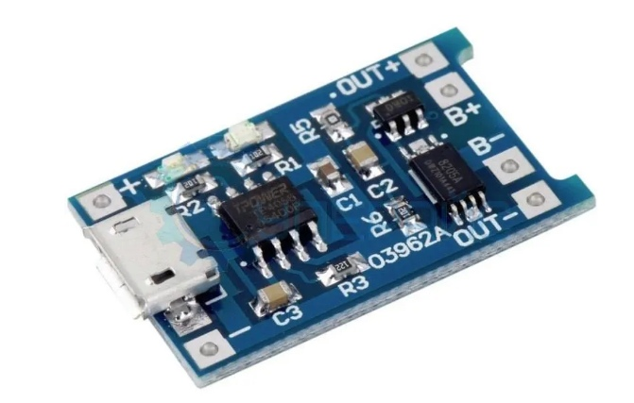
Материалы:
Сервопривод MG996R
3 литий-ионных аккумулятора
Понижающий DC-DC Преобразователь LM2596 и LM25116
Зарядное устройство с защитой (DC-DC конвертер) TP4056

Slide 9
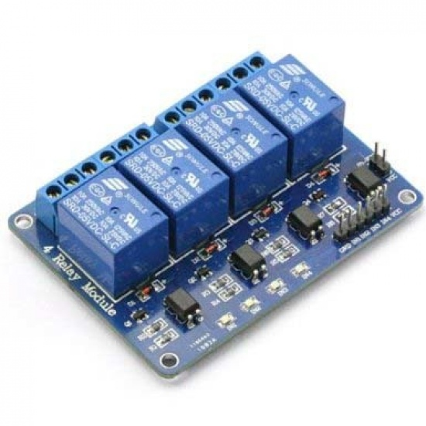
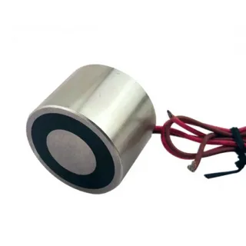
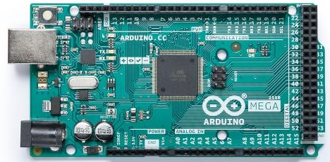
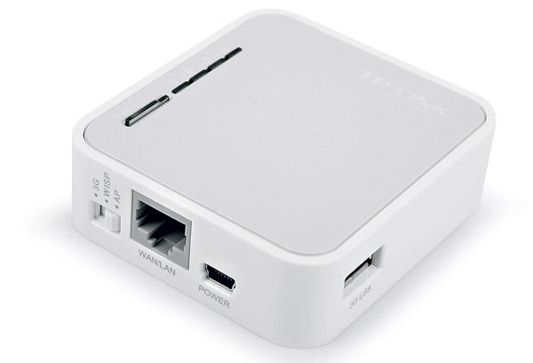
Материалы:
Tp-link TL-MR3020
Четырёх-канальный модуль реле
Электромагниты
Arduino Mega 2560.

Slide 10
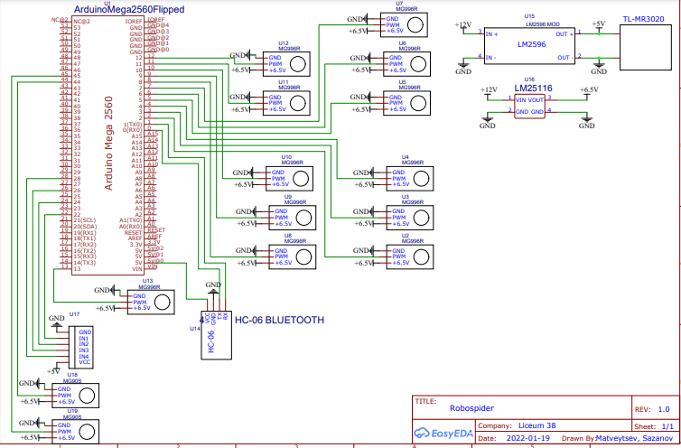
Принципиальная схема

Slide 11
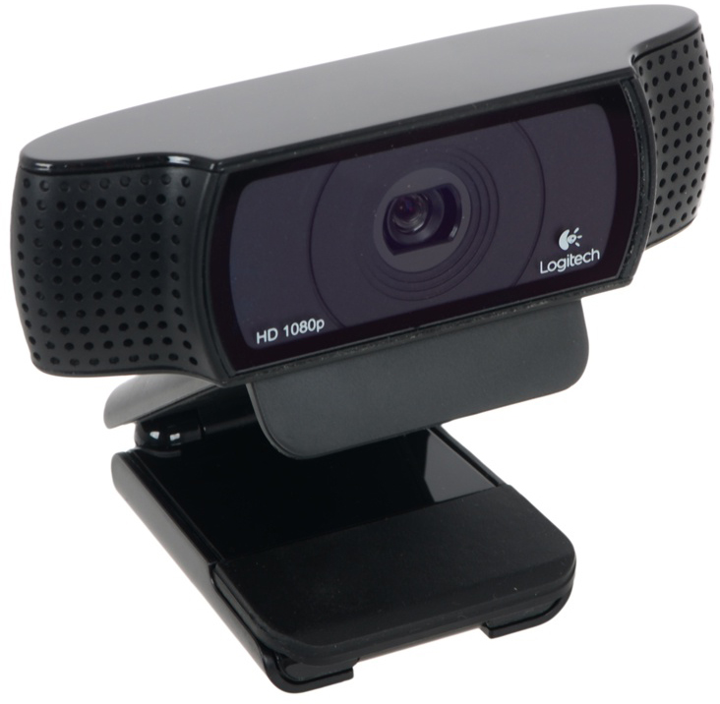
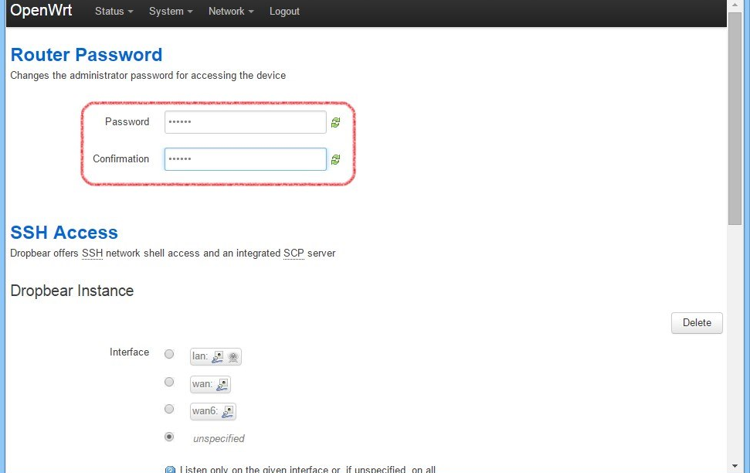

Программирование

Slide 12
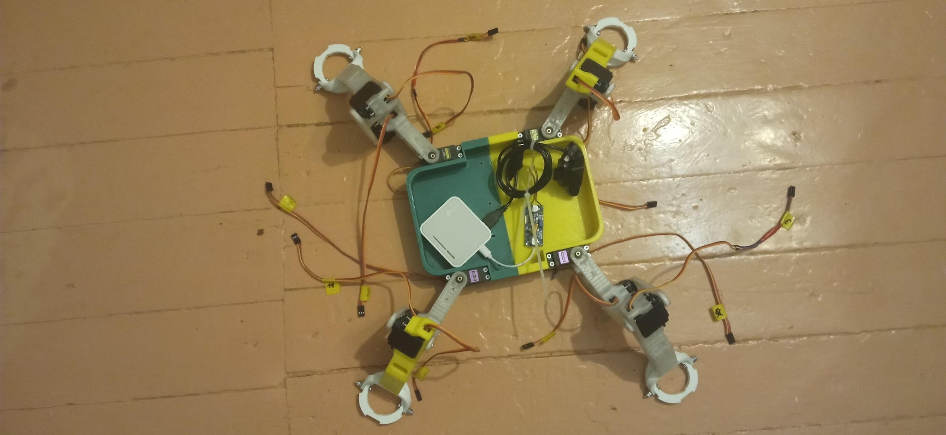
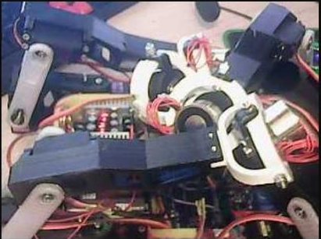
Программирование

Slide 13
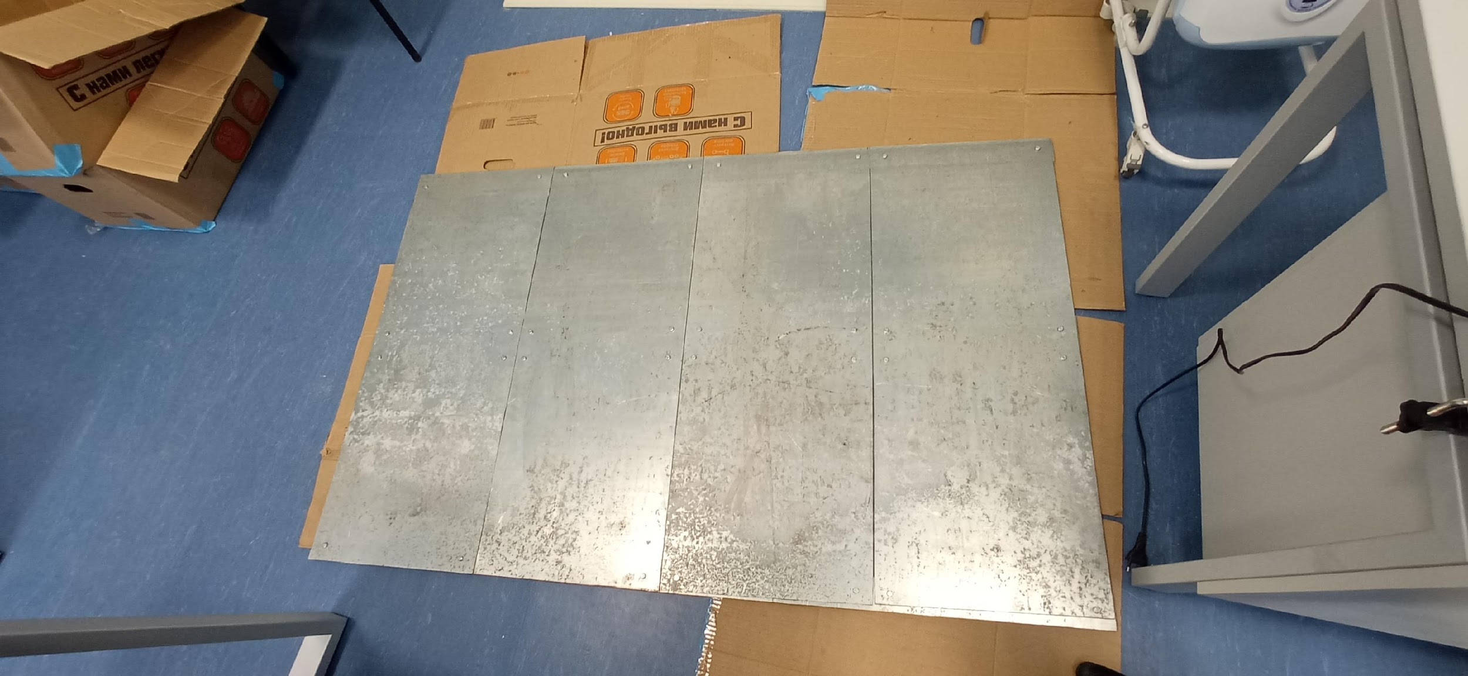
Изготовление стенда

Slide 14
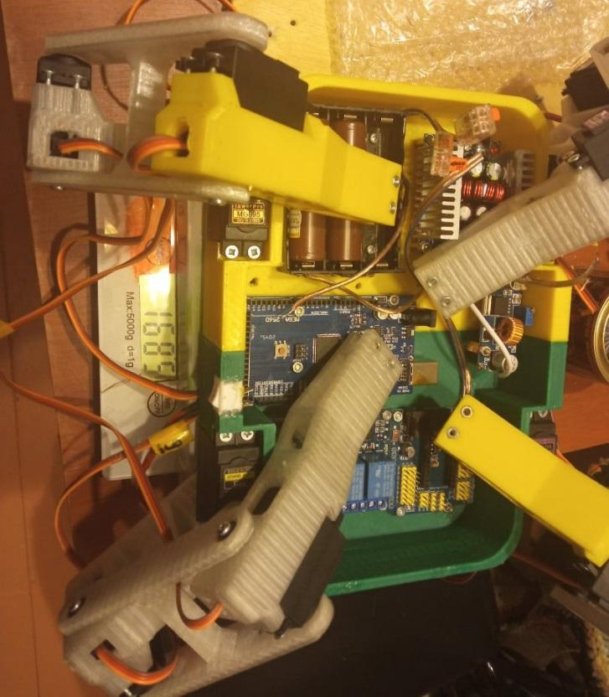
Итоговая сборка и тестирование
Notes:
Готовый прототип выглядел так как показано на рисунке.как видите он работал и показывал неплохие результаты что мы увидим через несколько слайдов

Slide 15
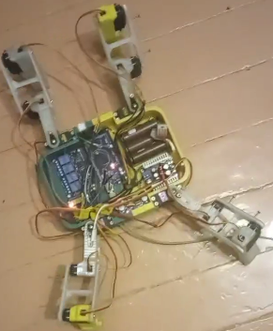
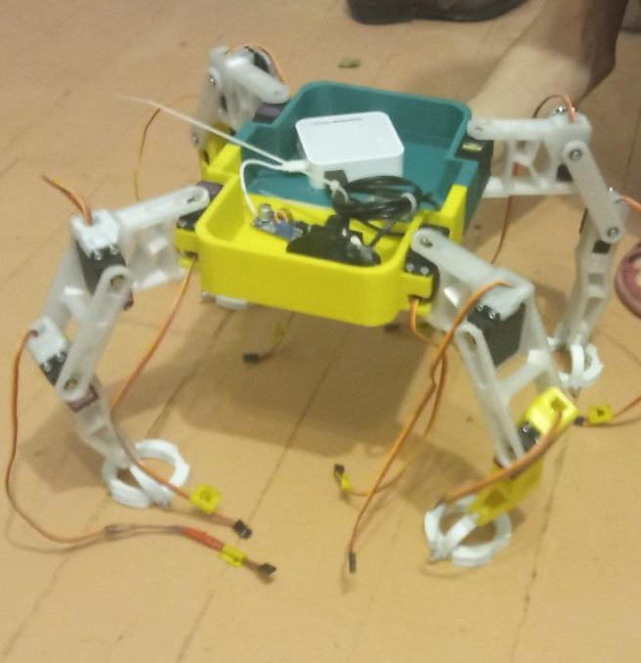
Проверка компонентов на работоспособность
Notes:
Готовый прототип выглядел так как показано на рисунке.как видите он работал и показывал неплохие результаты что мы увидим через несколько слайдов

Slide 16
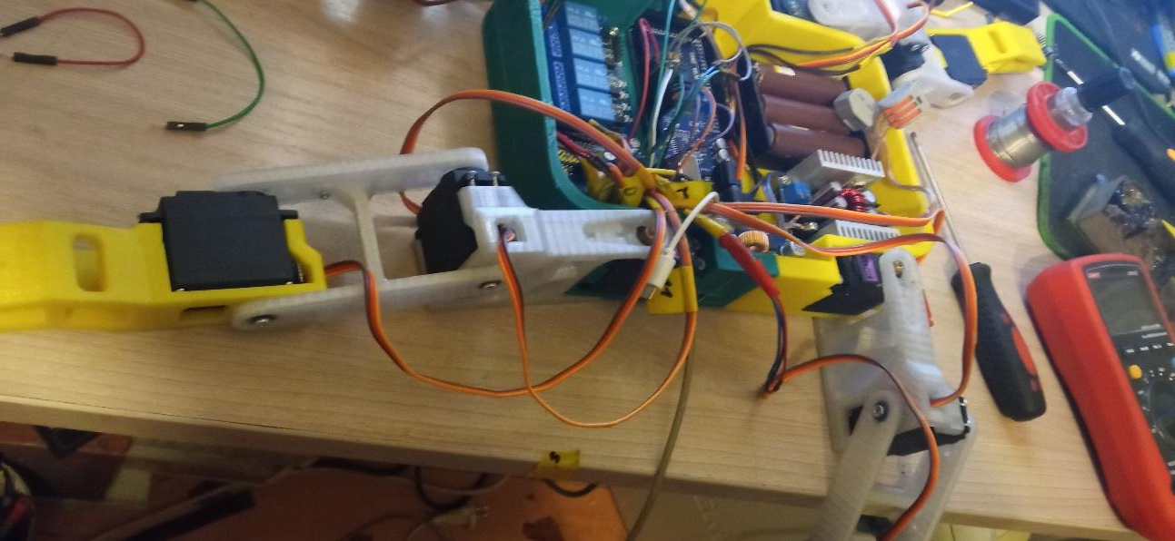
Выставление углов
Notes:
Готовый прототип выглядел так как показано на рисунке.как видите он работал и показывал неплохие результаты что мы увидим через несколько слайдов

Slide 17
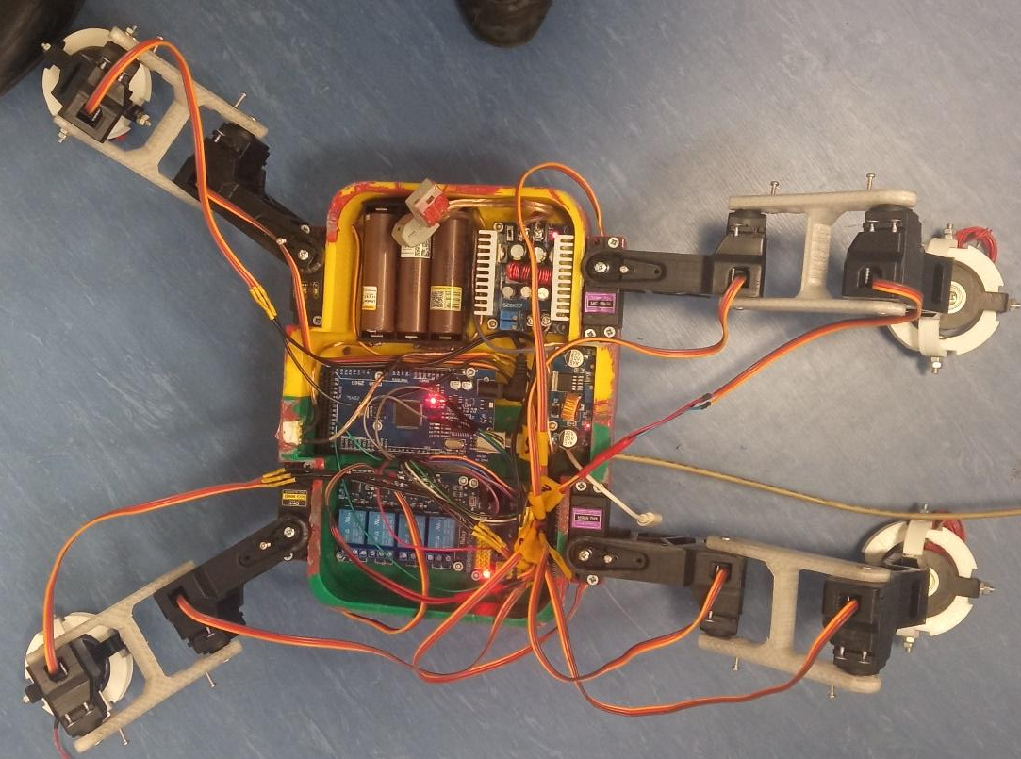
Итоги тестирования

Slide 18
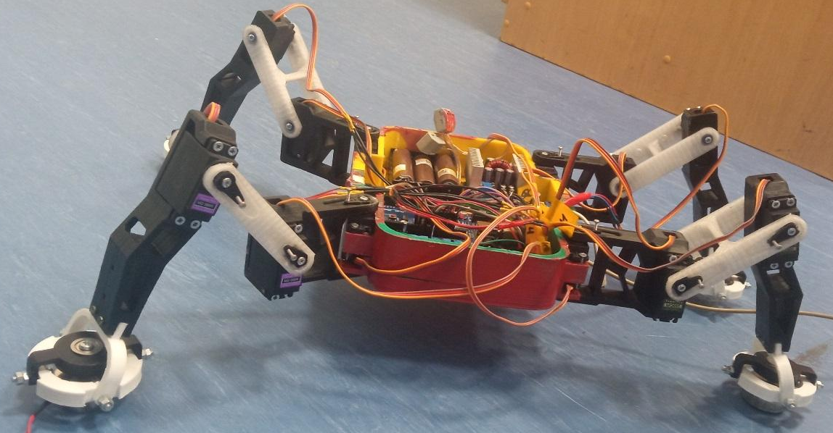
Готовое устройство

Slide 19
Вывод
В ходе работы был сконструирован дистанционно управляемый четвероногий робот, способный ходить по вертикальным ферромагнитным поверхностям и передавать видеоизображение.
Так же были достигнуты поставленные задачи:
● Разработаны 3D модели частей робота в программе Autodesk Fusion 360
● Распечатана 3D модель робота
● Собран квадропод способный передвигаться по горизонтальным и вертикальным ферромагнитным поверхностям
● Написана программу для arduino mega, управляющая роботом
● Налажена система видеопередачи и сервер, к которому можно подключаться на базе модема Tp-link TL-MR3020 и операционной системы для маршрутизаторов OpenWrt

